Slide 1
OFICINA
ACCESO A LA INFORMACIÓN
(OAI)
Boletín
Estadísticas Institucionales
octubre-diciembre 2021
Luís Pimentel
Director de Planificación y Desarrollo
Distrito Nacional
DPyD

Slide 2
Descripción de la Unidad Ejecutora
Nombre de la unidad ejecutora
Oficina de Acceso a la Información (OAI)
Objetivo general de la
Dirección
Suministrar la información pública solicitada y
relacionada con las funciones y actividades del Ministerio cumpliendo con los procedimientos establecidos según la ley y el reglamento de aplicación sobre Libre Acceso a la Información Pública.
Datos del contacto
Responsable
Francisca Solano Nova
fsolano@mip.gob.do
Área responsable
Oficina de Acceso a la Información (OAI).
DPyD

Slide 3
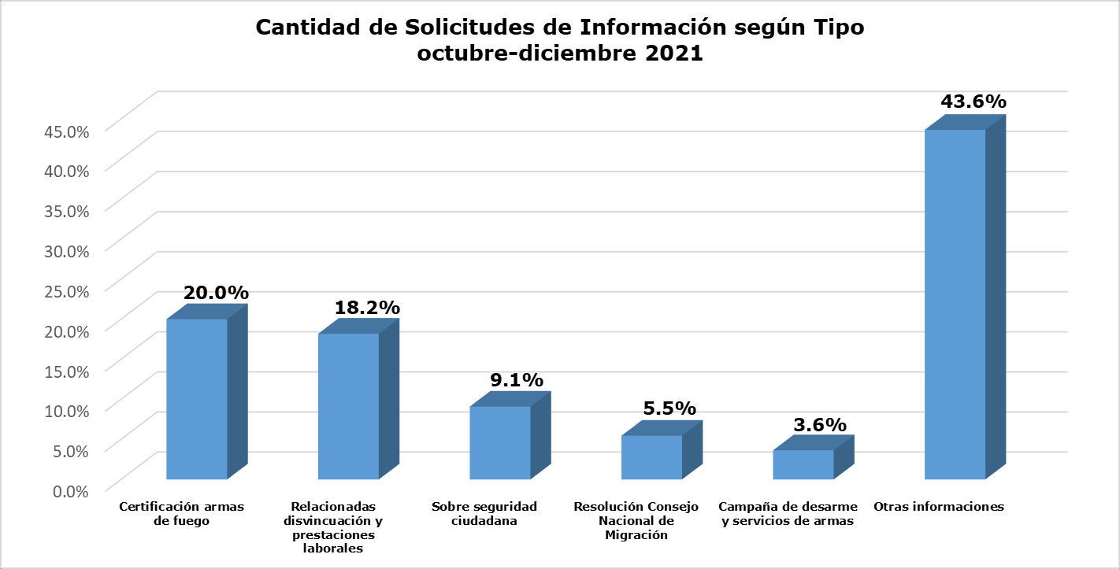
Boletín de Estadísticas Institucionales
octubre-diciembre 2021
I N T E R I O R Y P O L I C Í A
OFICINA DE ACCESO A LA INFORMACIÓN
CANTIDAD DE SOLICITUDES DE INFORMACIÓN SEGÚN TIPO
OCTUBRE-DICIEMBRE 2021
TIPO
CANTIDAD
%
Certificación armas de fuego
11
20.0%
Relacionadas desvincuación y prestaciones laborales
10
18.2%
Sobre seguridad ciudadana
5
9.1%
Resolución Consejo Nacional de Migración
3
5.5%
Campaña de desarme y servicios de armas
2
3.6%
Otras informaciones
24
43.6%
TOTAL
55
100%
Durante el periodo evaluado, se destacan las informaciones relacionadas con certificación armas de
fuego con un 20%, seguida por las relacionadas con desvinculación y prestaciones laborales con
18.2% y relacionadas con la seguridad ciudadana 9.1%
Dirección de Planificación y Desarrollo / Departamento de Estadísticas
76

Slide 4
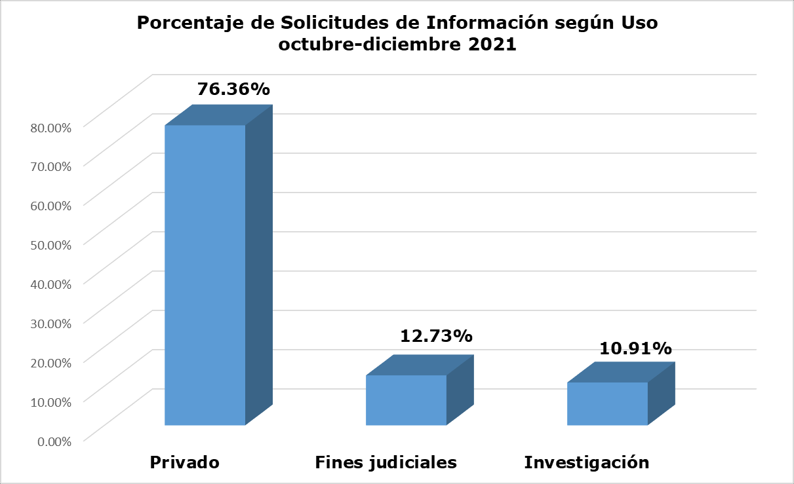
Boletín de Estadísticas Institucionales
octubre-diciembre 2021
I N T E R I O R Y P O L I C Í A
OFICINA DE ACCESO A LA INFORMACIÓN
CANTIDAD DE SOLICITUDES DE INFORMACIÓN SEGÚN USO
OCTUBRE-DICIEMBRE 2021
USO
CANTIDAD
%
Privado
42
76.36%
Fines judiciales
7
12.73%
Investigación
6
10.91%
TOTAL
55
100%
Durante el periodo analizado se hace referencia al uso
de la información,
destacando para fines privado con el mayor porcentaje 76.36%, le sigue
fines judiciales con 12.73%
Dirección de Planificación y Desarrollo / Departamento de Estadísticas
77

Slide 5
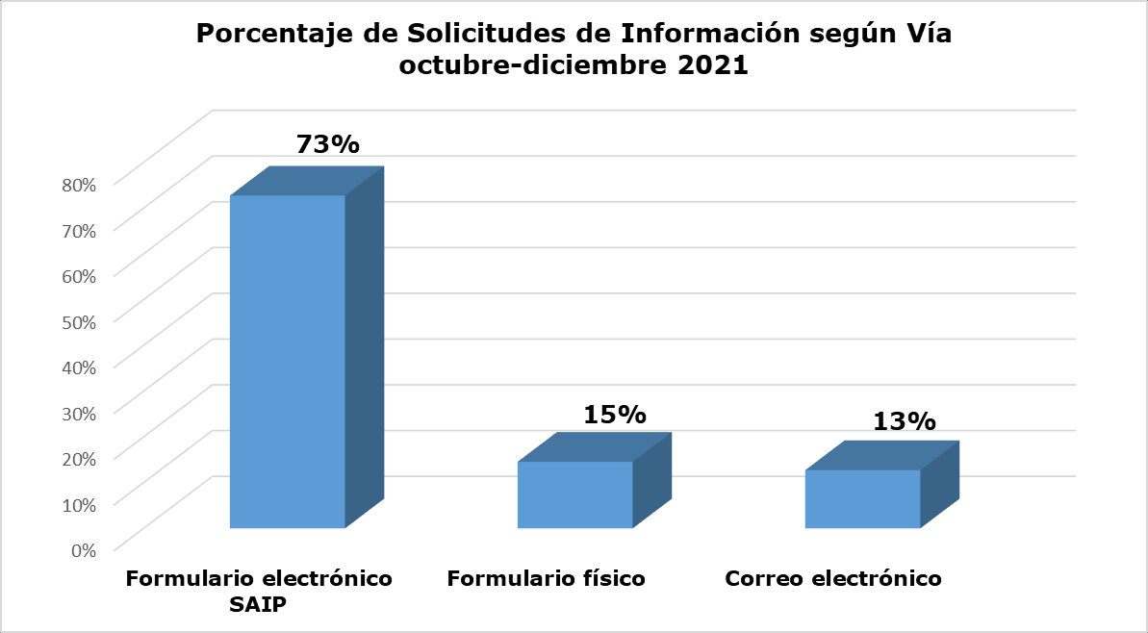
Boletín de Estadísticas Institucionales
octubre-diciembre 2021
I N T E R I O R Y P O L I C Í A
OFICINA DE ACCESO A LA INFORMACIÓN
CANTIDAD DE SOLICITUDES DE INFORMACIÓN SEGÚN VÍA
OCTUBRE-DICIEMBRE 2021
VÍA
CANTIDAD
%
Formulario electrónico SAIP
40
73%
Formulario físico
8
15%
Correo electrónico
7
13%
TOTAL
55
100%
En el trimestre octubre-diciembre de 2021, se observa que la vía por la cual
las personas o instituciones hicieron su solicitud de información en un mayor porcentaje fue mediante el formulario electrónico SAIP 73%.
Dirección de Planificación y Desarrollo / Departamento de Estadísticas
78

Slide 6
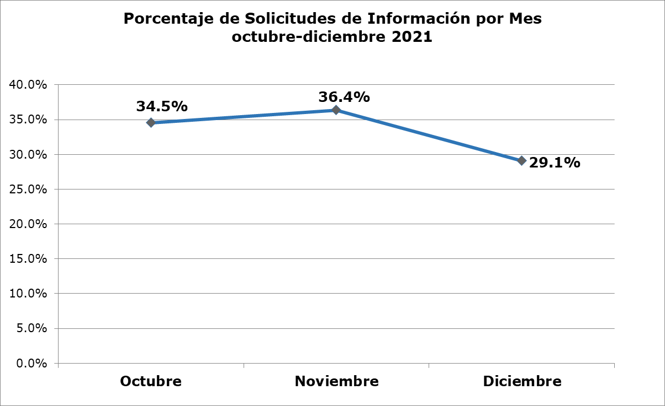
Boletín de Estadísticas Institucionales
octubre-diciembre 2021
I N T E R I O R Y P O L I C Í A
OFICINA DE ACCESO A LA INFORMACIÓN
CANTIDAD DE SOLICITUDES DE INFORMACÓN POR MES
OCTUBRE-DICIEMBRE 2021
MES
CANTIDAD
%
Octubre
19
34.5%
Noviembre
20
36.4%
Diciembre
16
29.1%
TOTAL
55
100%
Durante el periodo octubre-diciembre de 2021 se recibieron
55 solicitudes
de
de
información, de las cuales el mayor porcentaje corresponde al mes
noviembre con 36.4%
Dirección de Planificación y Desarrollo / Departamento de Estadísticas
79

Slide 7
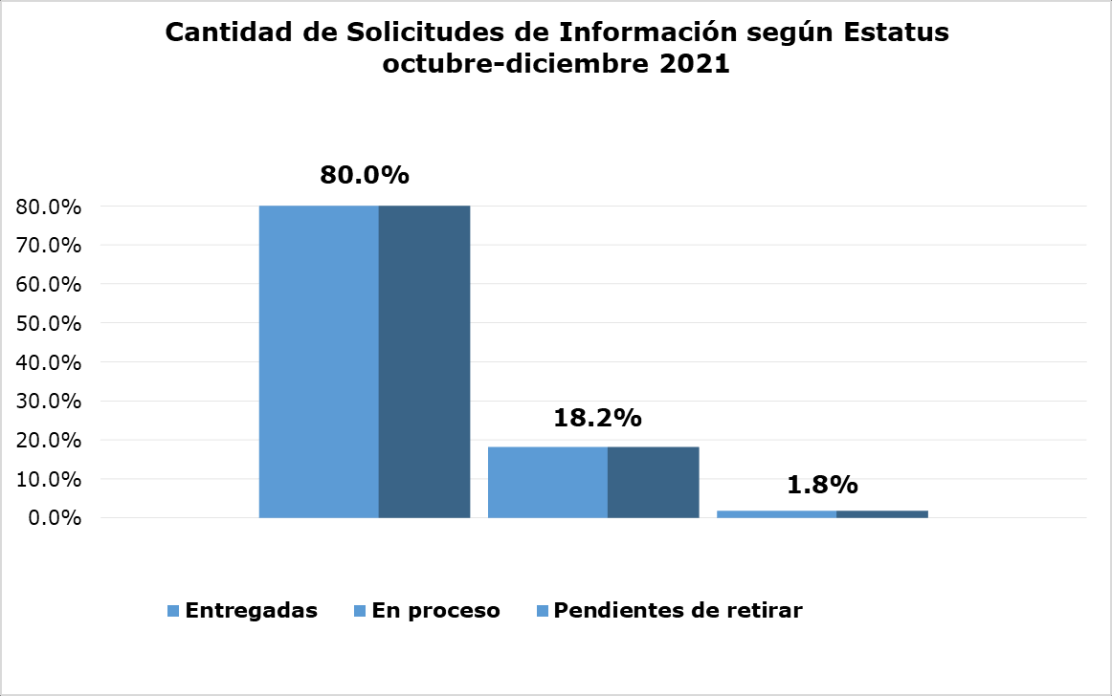
Boletín de Estadísticas Institucionales
octubre-diciembre 2021
I N T E R I O R Y P O L I C Í A
OFICINA DE ACCESO A LA INFORMACIÓN
CANTIDAD DE SOLICITUDES DE INFORMACIÓN SEGÚN ESTATUS
OCTUBRE-DICIEMBRE 2021
ESTATUS
CANTIDAD
%
Entregadas
44
80.0%
En proceso
10
18.2%
Pendientes de retirar
1
1.8%
TOTAL
55
100%
Se observó que para el periodo se registraron 55 solicitudes de información,
de las cuales el 80% fueron entregadas a los usuarios, un 18.2% están en proceso, y listas pero se encuentran aún pendientes de retirar por los usuarios un 1.8%.
Dirección de Planificación y Desarrollo / Departamento de Estadísticas
80

Slide 8
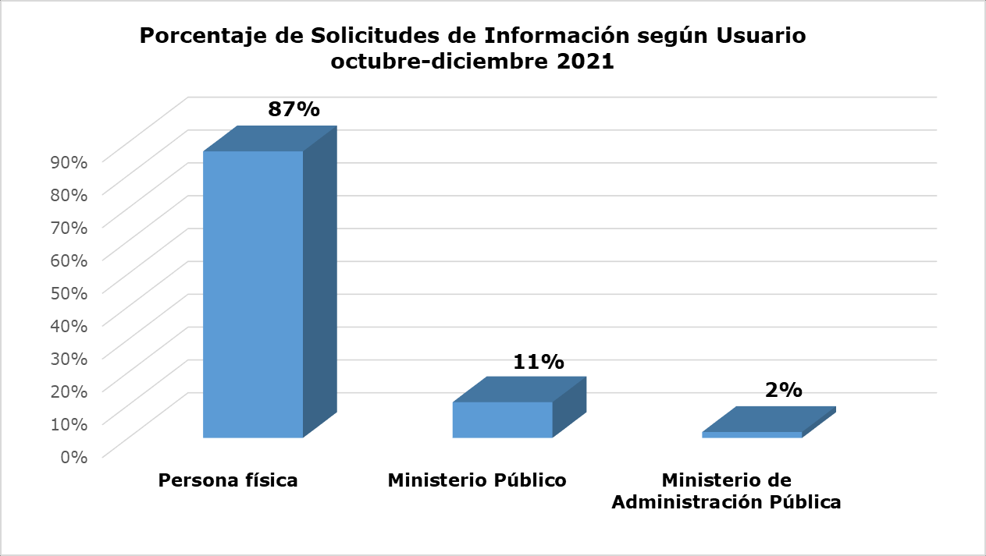
Boletín de Estadísticas Institucionales
octubre-diciembre 2021
I N T E R I O R Y P O L I C Í A
OFICINA DE ACCESO A LA INFORMACIÓN
CANTIDAD DE SOLICITUDES DE INFORMACIÓN SEGÚN USUARIO
OCTUBRE-DICIEMBRE 2021
DESCRIPCIÓN
CANTIDAD
%
Persona física
48
87%
Ministerio Público
6
11%
Ministerio de Administración Pública
1
2%
TOTAL
55
100%
La gráfica muestra que durante el periodo octubre-diciembre de 2021, el 87% de
las solicitudes fueron realizadas por persona física, mientras que el Ministerio
Público obtuvo un 11%.
Dirección de Planificación y Desarrollo / Departamento de Estadísticas
81

